Slide 1
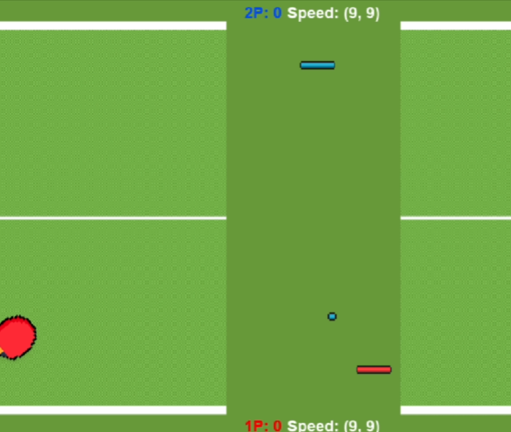
乒乓BATTLE
指導教授 : 陳朝烈 教授
組長 : 余立凱
組員 : 康佳元

Slide 2
需求
功能:
球拍能夠左右平移
發球
預測球反彈的軌跡
預測對方回擊路線
系統:
Window10、11
Python3.11

Slide 3
介面
限制
螢幕大小 200 x 500
板子 40 x 10
球 10 x 10
障礙物 30 x 20

Slide 4
Breakdown
pingpong
樣本特徵
遊戲規則
Action
邊界
拍子
球
球抵達球拍或畫面邊界反彈
球抵達上下畫面邊界，會加分，並重置
當任一方分數達到5分，重置遊戲
球拍移動
KNN
訓練模型
儲存模型
載入模型
演算法遊玩
遊玩數據
訓練集
測試集
模型預測
模型測試
預測落點

Slide 5
架構圖
演算法遊玩
特徵數據
模型預測
訓練集
模型檔
讀取樣本特徵
KNN
遊戲後臺數據
預測落點
測試集
讀取樣本特徵

Slide 6
時序圖
乒乓球
(遊戲本體)
演算法遊玩
樣本特徵
模型訓練
KNN預測
遊戲資訊
(球的位置,障礙物位置,遊戲狀態等)
產生遊玩數據
劃分訓練集及測試集
讀取
訓練集&測試集的數據
樣本特徵
訓練模型
儲存模型
KNN模型
遊戲資訊
(球的位置、障礙物位置、遊戲狀態等)
載入模型
預測結果
球拍動作
(左移、右移、不動)

Slide 7
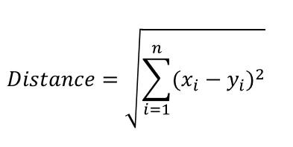
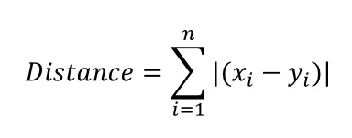
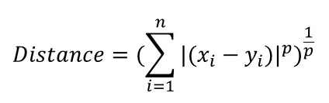
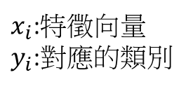
Model-KNN分類
Euclidean distance
Manhattan distance
Minkowski distance
p是任意常數，當p為1時就會變成曼哈頓距離；當p為二時就會變成歐式距離。
$x_{i}$:特徵向量
$y_{i}$:對應的類別

Slide 8
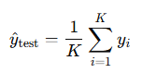
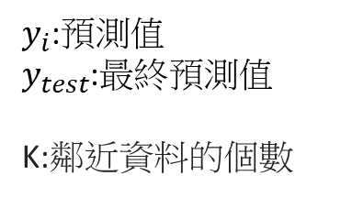
Model-KNN回歸
$y_{i}$:預測值
$y_{test}$:最終預測值
K:鄰近資料的個數

Slide 9
驗收
根據需求進行單元測試，完成需求驗收
驗收條件是從功能角度出發，確保每項功能都能夠符合設計需求，並提供準確、穩定的操作。

Slide 10
1. 球拍能夠左右平移
1. 球拍能夠左右平移
功能描述： 球拍能夠在水平軸上進行左右平移，並能夠準確地跟隨球的運動軌跡進行調整，保持對球的控制。
驗收條件：
平移範圍：球拍必須能夠在預定的範圍內平移，並且在此範圍內運行平穩。
反應速度：球拍的左右平移應具備即時反應能力，對發球或回擊過來的球能夠迅速做出調整，且無顯著延遲。
精確度：球拍的平移過程應保持高精度，確保其能夠準確地與球的接觸點對齊。
穩定性：無論在高速度或突發情況下，球拍的平移功能應穩定運作，不會有跳動、錯位或卡頓現象。

Slide 11
2. 發球
功能描述： 可以進行發球操作，並且發球能夠依照設置的規範與預期進行。
驗收條件：
發球準確性：發出的球應符合設置的發球方向、時間。
發球穩定性：無論操作次數多少，發球機制應無故障。

Slide 12
3. 預測球反彈的軌跡
功能描述： 系統能夠準確預測來球在擊中地面後的反彈軌跡，並根據此軌跡指導球拍操作。
驗收條件：
預測精度：系統能夠根據球的速度、角度、彈性等因素準確預測反彈軌跡，誤差範圍應在可接受的範圍內。
反應時間：系統應在極短時間內計算並預測的反彈軌跡。
穩定性：無論球速多快，預測結果應始終穩定且一致。

Slide 13
4. 預測對方回擊路線
功能描述： 系統能夠預測對手回擊的球路，包括球的速度、方向和角度，並根據此信息調整球拍位置。
驗收條件：
準確度：AI能夠準確預測對手回擊的方向、角度與速度，誤差範圍應小於可接受的限度（例如誤差範圍小於5或1）。
即時性：預測必須在對手回擊動作完成後的瞬間即時更新，無延遲現象。
預測穩定性：系統預測的回擊路線應穩定可靠，不受外部因素如環境變化或隨機性影響(障礙物)。

Slide 14
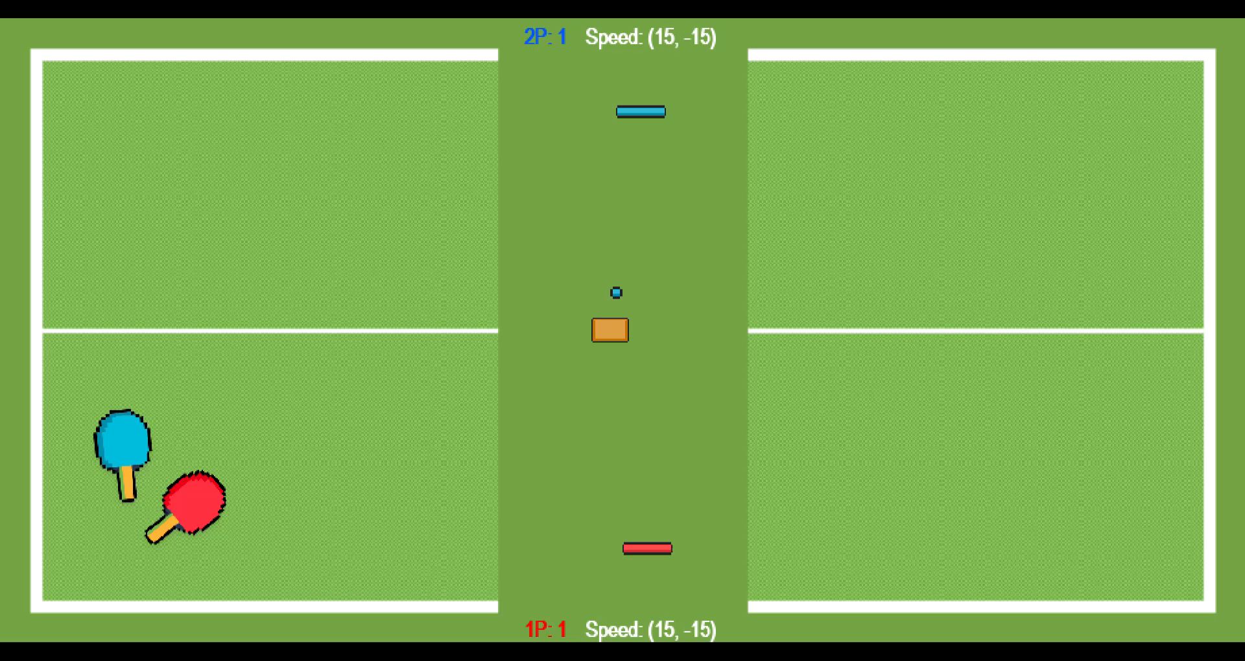
演算法遊玩
GPT (blue)
VS
Gemini(red)
蒐集樣本

Slide 15
資料收集-流程
樣本集
演算法遊玩增加樣本
獲得
新樣本
KNN
使用Model遊玩
訓練
Model

Slide 16
資料收集-目標
蒐集得分樣本:
擊球後到回擊前球移動軌跡
板子位置

Slide 17
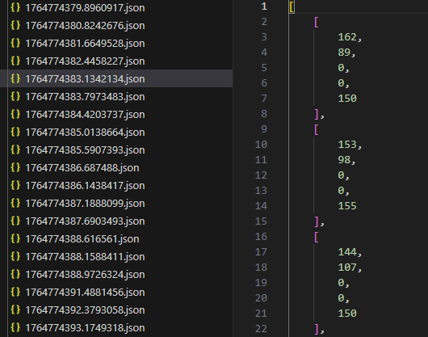
資料收集-樣本
依序為：球的X座標、球的Y座標、障礙物X座標、障礙物Y座標，板子X座標

Slide 18
API
項目 | 內容
Function Name | __init__ (初始化)
input | ai_name: str (AI代號 "1P" or "2P") kwargs: dict (遊戲參數)
output | None (無回傳值)
parameter | ai_name: 用來判斷自己是上方(2P)還是下方(1P) game_params: 包含場地大小、難度等資訊
method | 參數設定與屬性初始化
describe | 這是 Class 的建構子。程式啟動時執行一次，用來設定自己的 Y 軸位置 (my_y)、對手的 Y 軸位置 (opponent_y)、以及場地與板子的基本尺寸。

Slide 19
API
項目 | 內容
Function Name | update (更新決策)
input | scene_info: dict (場景資訊) *args, **kwargs: 其他參數
output | command: str (動作指令字串)
parameter | scene_info 包含： - status: 遊戲狀態 - ball: 球位置 (x, y) - ball_speed: 球速 (vx, vy) - blocker: 障礙物位置
method | 狀態機 (State Machine) 與 策略分流
describe | 這是 AI 的大腦，每一幀都會被呼叫。它負責： 1. 檢查遊戲是否結束。 2. 決定是否發球。 3. 判斷球是攻過來還是飛出去。 4. 呼叫 predict_landing 計算落點或中途點。 5. 最終回傳 "MOVE_LEFT", "MOVE_RIGHT" 或 "NONE"。

Slide 20
API
項目 | 內容
Function Name | predict_landing (路徑模擬)
input | start_x: float (起始X座標) start_y: float (起始Y座標) vx: float (X方向速度) vy: float (Y方向速度) target_y: int (目標Y軸高度) blocker: tuple (障礙物座標，可為 None)
output | final_x: float (預測到達目標時的X座標)
parameter | max_steps: 防止無窮迴圈的上限 (2000) ball_w, ball_h: 球的尺寸 (10x10)
method | 逐幀物理模擬 (Frame-by-Frame Physics Simulation)
describe | 這是 AI 的核心運算引擎。它使用 while 迴圈模擬球在未來的飛行路徑。它會計算： 1. 牆壁反彈：碰到左右牆壁時反轉 vx。 2. 障礙物碰撞：(僅困難模式) 判斷球是否超過障礙物區域並反轉速度。 3. 終點判定：當球的 Y 軸穿過 target_y 時停止，回傳當下的 X 座標。

Slide 21
API
項目 | 內容
Function Name | clamp_and_center (邊界修正與校正)
input | x: float (模擬運算出的原始X座標)
output | corrected_x: float (修正後的球心X座標)
parameter | 190: 右牆邊界 (200 - 球寬 10)
method | 數學映射 (Mathematical Mapping / Reflection)
describe | 處理 predict_landing 算出的座標超出邊界的情況（例如算出來是 -50 或 250）。它會將這些座標「折疊」回合法的 0~190 範圍內，並加上 5 (球半徑) 將座標從「球左上角」轉換為「球中心」，讓板子能對準球心接球。

Slide 22
API
項目 | 內容
Function Name | reset (重置狀態)
input | 無 (僅使用 self)
output | None
parameter | 無
method | 狀態旗標重設
describe | 在每一回合結束（有人得分或遊戲結束）時被呼叫。主要功能是將 self.ball_served 設為 False，確保下一回合開始時 AI 知道需要重新發球。

